Slide 1
EMAR MARBLE
Мраморные мойки с защитным покрытием Гелькоут
Смесители

Slide 2
КУХОННЫЕ МОЙКИ EMAR MARBLE 3 года - гарантия от производителя. Мойки EMAR MARBLE обладают высокой механической прочностью (80% натуральная мраморная крошка различных фракций и 20% экологически чистых полиэфирных смол). Гелькоут – непористый защитный внешний слой, обеспечивающий безопасность и удобство в уходе за мойкой. Мойка не выгорает, в ней не распространяются микробы и бактерии. В комплекте есть все необходимое для установки. (Система слива, силикон)

Slide 3
Размер моек для любой кухни
Мойка EMAR MARBLE ЕММ-047 представлена в 4 цветовых решениях.
Единую стилевую композицию составит мойка в сочетании со смесителем, подобранным в цвет!

Slide 4
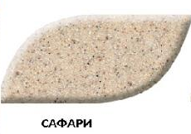
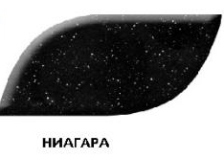
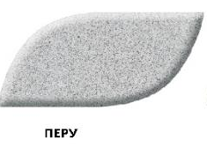
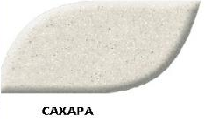
Представлены в 4 цветах

Slide 5
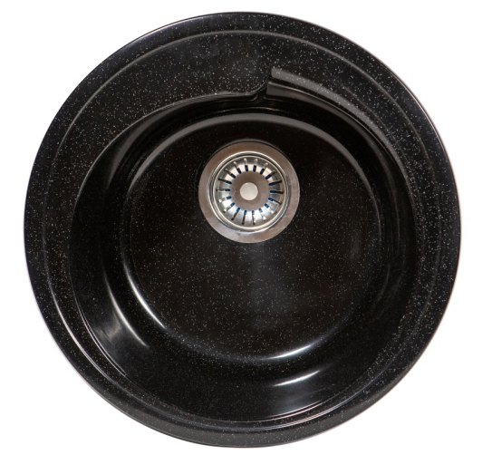
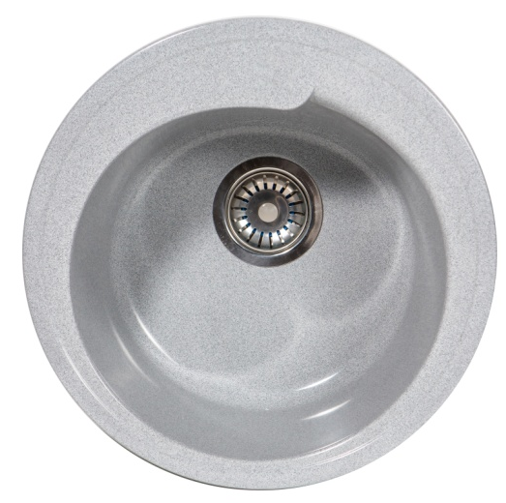
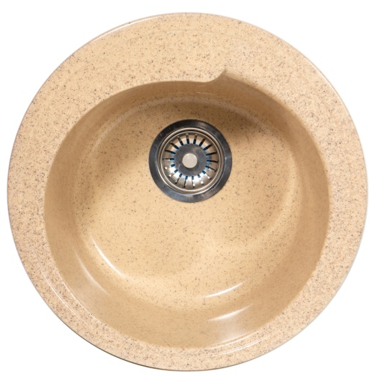
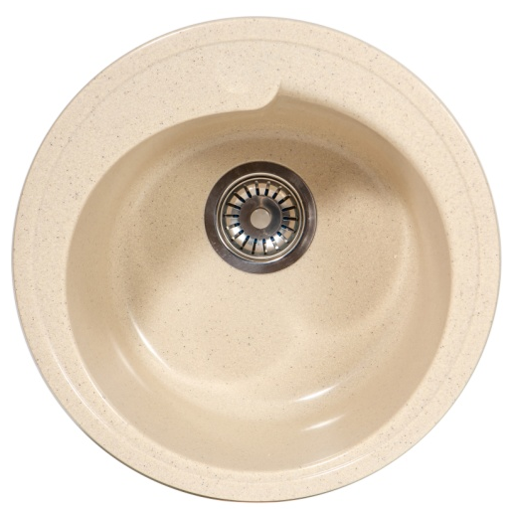
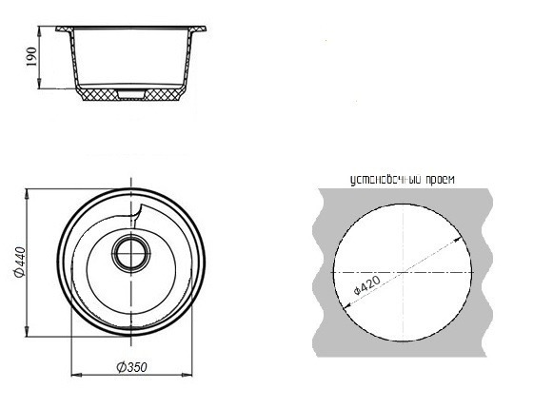
EMAR MARBLE ЕММ-047 схема

Slide 6
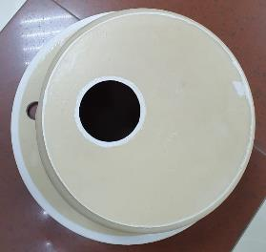
Хорошая отливка
и правильная
геометрия
Обеспечивает
Идеальное
прилегание
к столешнице

Slide 7
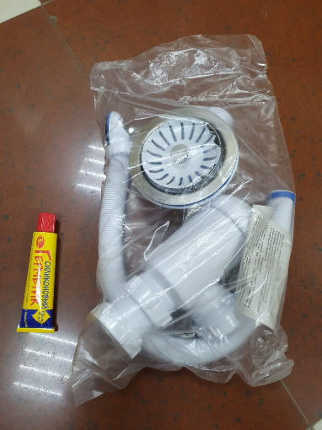
Мойка комплектуется
системой слива и силиконом.

Slide 8
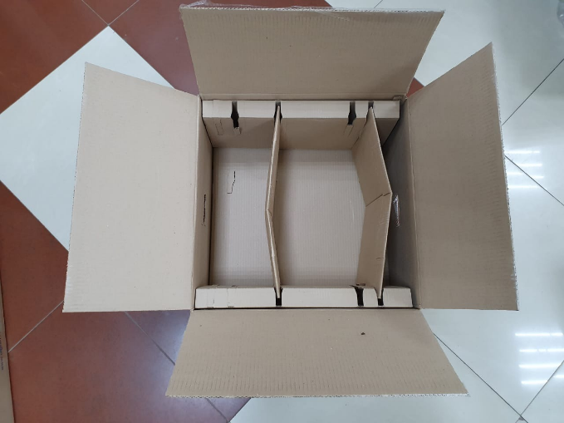
Мойка имеет жесткую коробку
с дополнительными ребрами жесткости внутри

Slide 9
Мойки EMAR MARBLE имеет четкую геометрию
Обладает хорошей прочностью
Поглощают шум
Экологичны
Долговечны
Легко моются и просты в использовании

Slide 10
Смеситель EMAR MARBLE
Смеситель идеально подходят к мойке,
гармонирует с ней по цвету
Прекрасно вписывается в интерьер
Легко моется
Смеситель EMAR MARBLE ЕСМ-20 - отличное решение
для любой кухни

Slide 11
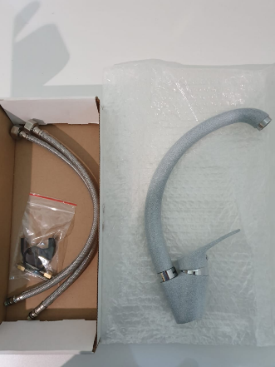
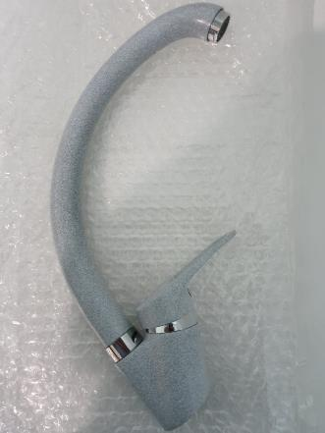
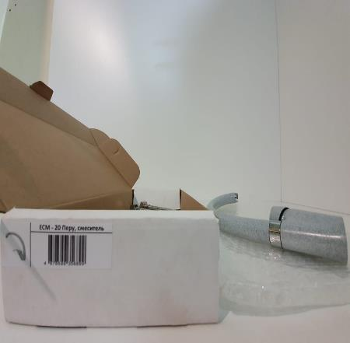
Смеситель ECM-20

Slide 12
Смесители EMAR MARBLE
Гарантия на смеситель 3 года
Картридж и кран букса керамические
Смеситель изготовлен из латуни
В комплекте все для установки смесителя
(гибкая подводка, крепления)

